Slide 2
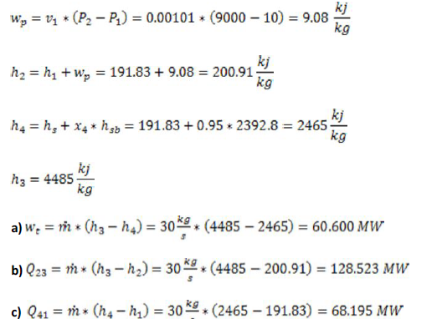
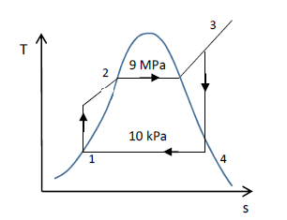
9 MPa ve 10 kPa basınçları arasında çalışan ve ideal Rankine çevrimine göre çalışan bir buhar güç santralinde buhar debisi
30 ve türbin çıkışında kuruluk derecesi 0,95 olduğuna göre;
a) Türbinden alınacak gücü,
b) Kazana verilen ısı miktarını,
c) Çevrimin ısıl verimini hesaplayınız.
60600kW
VERİM : 60600/ 128523

Slide 3
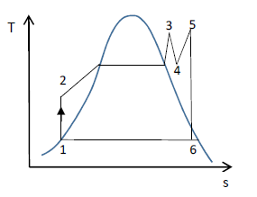
2) Ara ısıtmalı ideal Rankine çevrimine göre çalışan buharlı bir güç santralinin net gücü 80 MW’tır.
Buhar, yüksek basınç türbinine 10 MPa ve 500°C,
alçak basınç türbinine ise 1 MPa ve 500°C koşullarında girmekte, 10 kPa doymuş sıvı olarak çıkmaktadır.
a) Çevrimin elamanlarını gösteren şemasını ve TS diyagramında gösteriniz,
b) Türbin çıkışındaki buharın kuruluk derecesini,
c) Çevrimin verimini, d) Buharın kütlesel debisini bulunuz.
SOLA YATAY VERİLEN ISI
YUKARDAN AŞAĞİ ALINAN İŞ
delta S:0

Slide 4
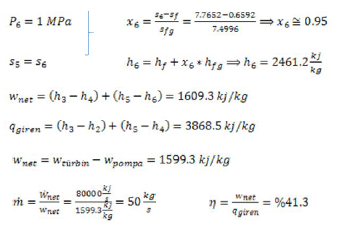
S: 7,76 kj/kgK
80 MW’tır
AKAN KUTLE sbt.

Slide 5
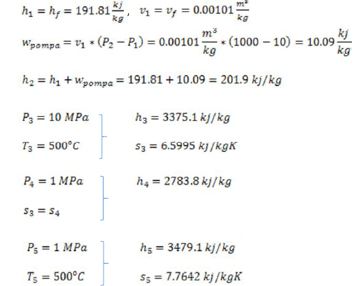
200 C

Slide 6
12)
Aşağıdaki Şekilde gösterilen kojenerasyon tesisini düşünün. Buhar türbinlere 7 MPa ve 500ºC
'de girer. İşlem ısıtması için türbinden 500 kPa'da bir miktar buhar çıkarılır. Kalan buhar 5 kPa'ya kadar genişlemeye devam eder. Buhar daha sonra sabit basınçta yoğuşturulur ve 7 MPa kazan basıncına pompalanır. Proses ısısı için yüksek talep olduğu zamanlarda, kazandan çıkan buharın bir kısmı 500 kPa'ya düşürülür ve proses ısıtıcısına yönlendirilir. Ekstraksiyon fraksiyonları, buhar proses ısıtıcısından 500 kPa'da doymuş sıvı olarak çıkacak şekilde ayarlanır. Daha sonra 7 MPa'ya pompalanır. Kazandan geçen buharın kütle debisi 15 kg/s'dir. Borulardaki basınç düşüşlerini ve ısı kayıplarını göz ardı ederek ve türbin ve pompanın izentropik (sbt entropi)olduğunu varsayarak,
(a) proses ısısının sağlanabileceği maksimum hızı,
(b) proses ısısı olmadığında üretilen gücü ve kullanım faktörünü belirleyin. sağlanır (c) buharın yüzde 10'u türbine girmeden önce çekildiğinde ve buharın yüzde 70'i proses ısıtması için 500 kPa'da türbinden çıkarıldığında proses ısı tedarik hızı.
NOT : izentropik ve adyabatik arasındaki temel fark, izentropik maddenin sabit entropi, oysa adyabatik sabit ısı enerjisi anlamına

Slide 7
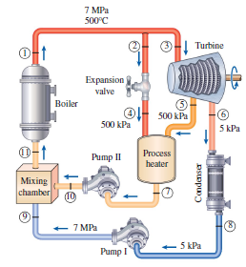

Slide 8
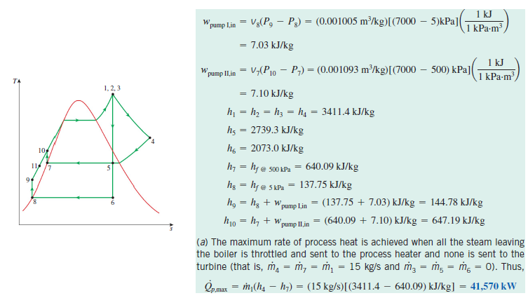
Özgül hacim

Slide 9
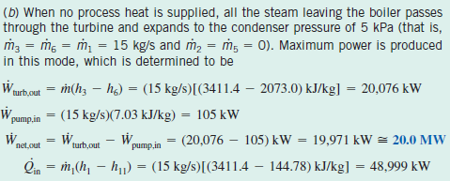

Slide 10
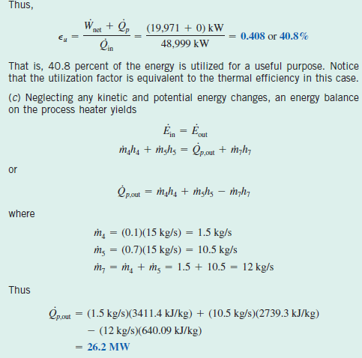
,…h4
h₅
h₇

